Slide 1
Obserwacje planet pozasłonecznych
Rejestracja egzoplanet metodą tranzytową
Seminarium SOPiZ – 20 maja 2017 roku – Gabriel Murawski

Slide 2
Tranzyt Merkurego na tle tarczy Słońca
Moment między I a II kontaktem
Fot. Gabriel Murawski

Slide 3
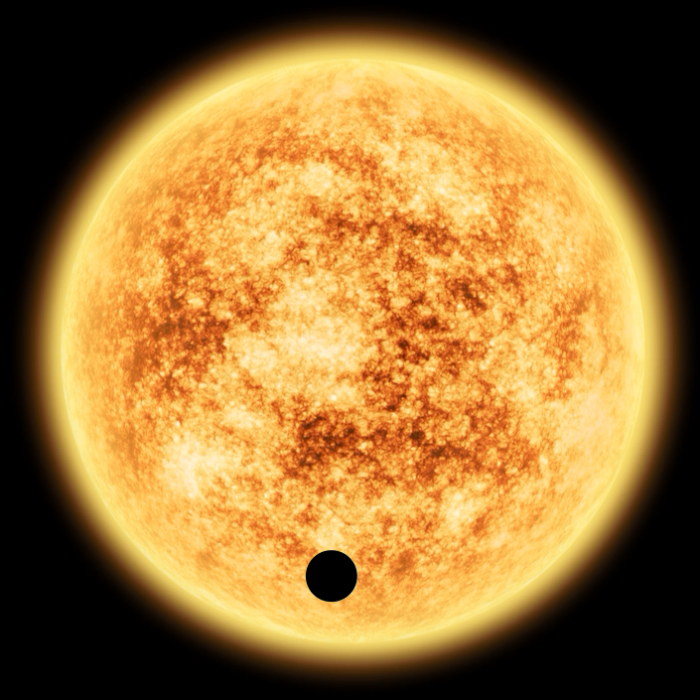
Ale jak zaobserwować egzoplanetę na tle innej gwiazdy?

Slide 4
Fotometria
Polega na wyznaczaniu jasności danego wybranego obiektu i jej zmienności w czasie.
Pozwala określić przebieg zmian, które mogą być wywołane przez różne czynniki.
Przykładem są tranzyty planet pozasłonecznych. Gdy obiekt przechodzi na tle macierzystej gwiazdy, obserwujemy spadek jasności na skutek przesłonięcia.

Slide 5
Fotometria
Aby zminimalizować negatywny wpływ seeingu, stosuje się długoczasowe ekspozycje w celu uśrednienia „dobrych i złych” momentów.
Seeing
Czas (s)

Slide 6
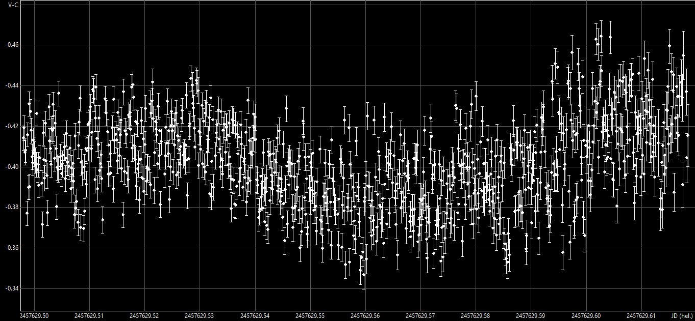
Tranzyt planety HD 189733 b
Obserwator i wykonanie: Gabriel Murawski

Slide 7
Jak rejestruję tranzyt?
Przez całą długość tranzytu fotografuję gwiazdę z egzoplanetą oraz okolice.
Parametry ekspozycji dobieram takie, przy których poziom ADU gwiazdy osiąga około 90% maksymalnej wartości.
Przeprowadzam fotometrię w programie Muniwin, a następnie dokonuję analizy krzywej w Excelu.

Slide 8
Minimalny zestaw obserwacyjny
14-bitowa lustrzanka (np. Canon EOS 60D)
Obiektyw o średnicy minimum 50mm
Montaż paralaktyczny do prowadzenia
Detektor w postaci lustrzanki sprawdzi się przy próbach detekcji najlepiej dostępnych egzoplanetach.
Tani obiektyw Pentacon 4/200 na mocowaniu M42 pozwoli uchwycić kilka egzoplanet krążących wokół gwiazd do 10 magnitudo.
Przy danym obiektywie lub teleskopie, montaż powinien umożliwić prowadzenie do 60 sekund ekspozycji.

Slide 9
Mój zestaw obserwacyjny
Chłodzona kamera ASI178MM
Obiektyw Canon FD 300mm f/4 na EQ5
Zestaw do pracy w terenie
Wysoka czułość przy bardzo niskim poziomie szumów. Ta 14-bitowa kamera pozwala osiągnąć jeszcze dokładniejsze pomiary.
Krótka ogniskowa i dość duża średnica pozwoli na rejestrowanie tranzytów na tle gwiazd jaśniejszych niż 13 mag.
Akumulator, filtry, wózek do transportu, dysk zewnętrzny i inne akcesoria, które będą niezbędne podczas prób z egzoplanetami.

Slide 10
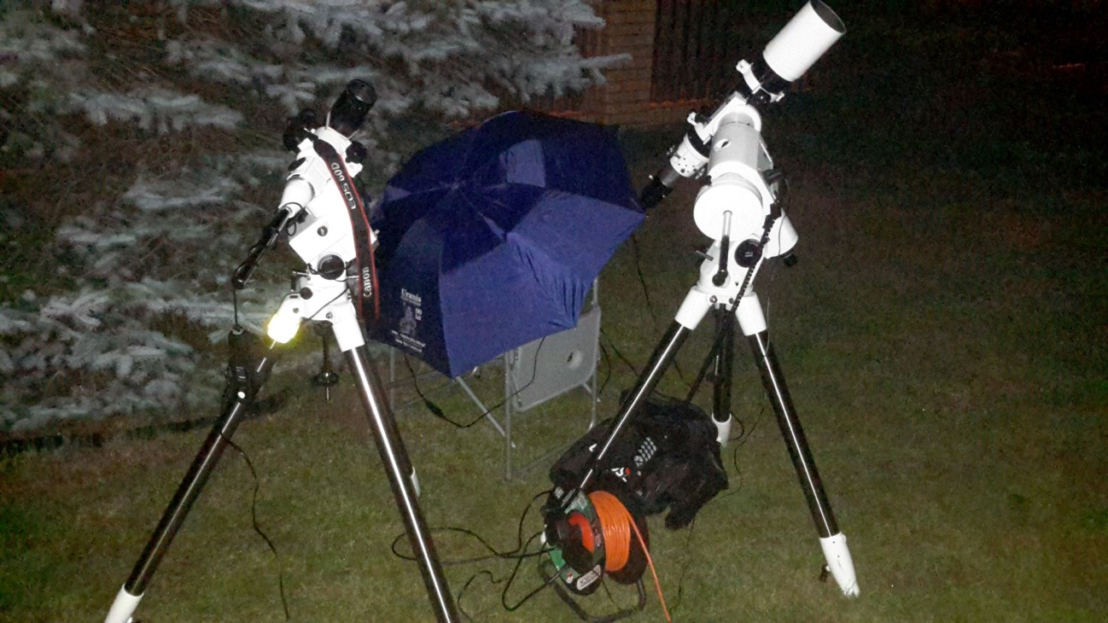
Rejestracja tranzytów
W nocy z 6/7 września 2017 roku przeprowadziłem pierwszą w Polsce i trzecią na świecie transmisję internetową, w której pozytywnie zaobserwowałem tranzyt planety pozasłonecznej!

Slide 11
Moje obserwacje
Do tej pory przeprowadziłem kilkanaście prób, z czego cztery były udane.
Pozytywne:
HD 189733 b (3 razy)
HD 209458 b (1 raz)
Prawdopodobne (za mała ilość danych):
WASP-33 b
CoRoT-2 b

Slide 12
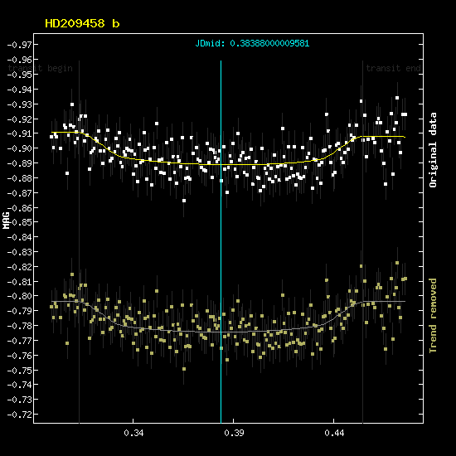
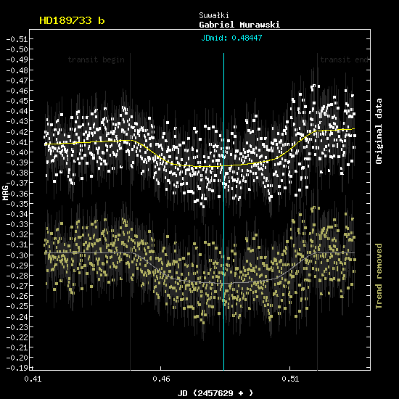

Slide 13
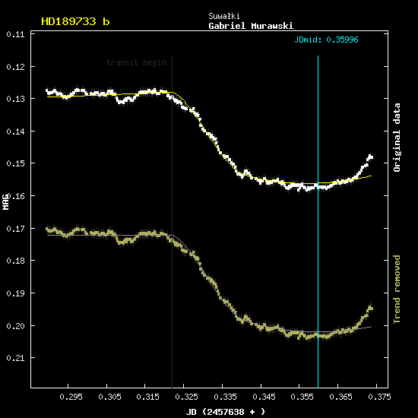

Slide 14
Pomimo wielu nieudanych prób, każda stanowi test na dokładność pomiarową!

Slide 15
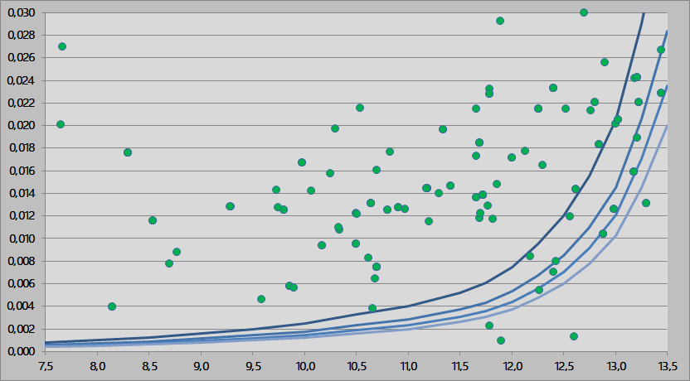
Zielone punkty oznaczają każdą tranzytującą planetę pozasłoneczną w bazie ETD (Exoplanet Transit Database). Granatowa linia określa jak płytkie tranzyty mogą być rejestrowane za pomocą aktualnego zestawu obserwacyjnego.

Slide 16
Co wyznaczymy metodą tranzytu?
Stosunek promienia planety do gwiazdy
Okres orbitalny egzoplanety
Inklinacja orbity planety względem Ziemi
Długość trwania tranzytu oraz momenty kontaktów
Moment wystąpienia tranzytu egzoplanety (epoka)
Różnica momentu pojawienia się tranzytu względem efemeryd

Slide 17
Amplituda gwiazdy zmiennej zaćmieniowej β Lyrae (0.9 mag)
Amplituda zmian jasności planetoidy (15) Eunomia (0.6 mag)
Spadek jasności WD 1145+017 b na skutek tranzytu (0.1 mag)
Spadek jasności (magnitudo)
Spadek jasności podczas minimum wtórnego Algola (0.04 mag)
Spadek jasności dla egzoplanety HD 189733 b (0.028 mag)
Tranzyt Gliese 436 b, należący do gorących Neptunów (0.009 mag)
Planeta wielkości Neptuna na tle gwiazdy rozmiaru Słońca (0.005 mag)

Slide 18
Podwójny tranzyt egzoplanet K2-19 b oraz K2-19 c (0.009 mag)
Wejście Trytona w cień Neptuna lub przejście na tle tarczy (0.0035 mag)
Głębokość tranzytu superziemi HD 97658 b (0.0022 mag)
Spadek jasności (magnitudo)
Najpłytsze pojedyncze tranzyty kamerą ASI178MM-c (0.001 mag)
Głębokość tranzytu Kepler 11-f , system multiplanetarny (0.0006 mag)
Najpłytsze tranzyty kamerą ASI178 metodą stackowania (0.0004 mag)
Spadek jasności dla diamentowej planety 55 Cancri e (0.0003 mag)

Slide 19
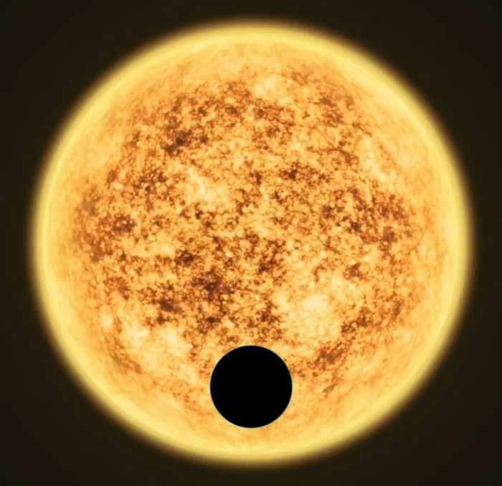
Δm = 0.0400 mag

Slide 20
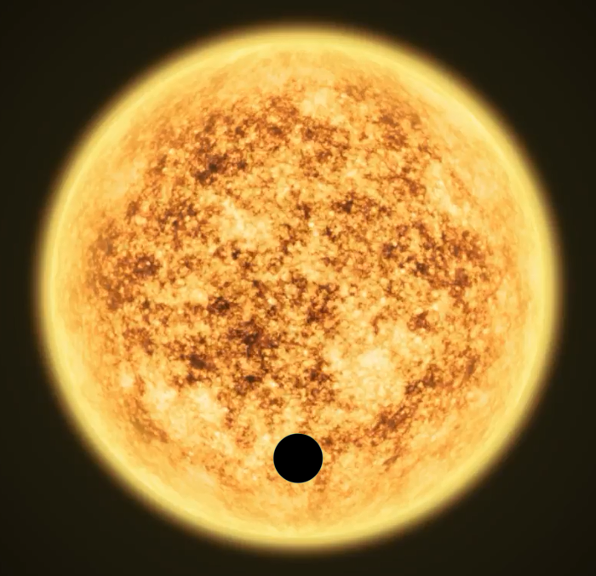
Δm = 0.0100 mag

Slide 21
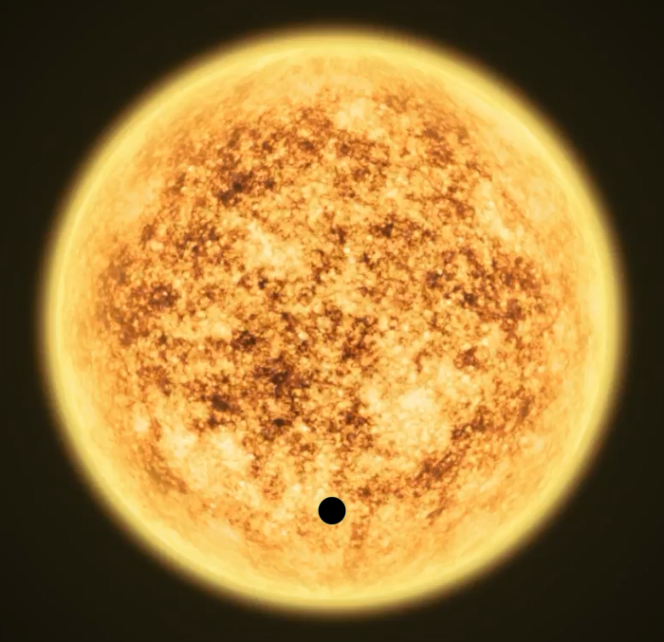
Δm = 0.0025 mag

Slide 22
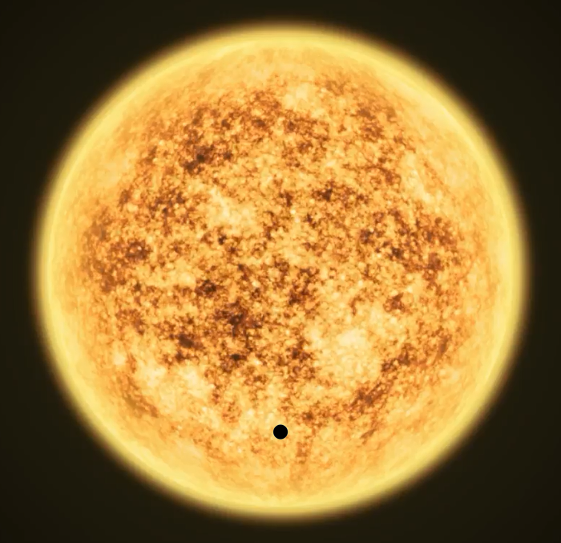
Δm = 0.0010 mag

Slide 23
Δm = 0.0002 mag

Slide 24
Gdy określimy dane gwiazdy…
Promień planety pozasłonecznej
Odległość planety od gwiazdy (średnia)
Z grubsza określimy, czy planeta może być skalista lub gazowa
Położenie orbity względem ekosfery (czy planeta mogłaby utrzymać wodę w stanie ciekłym?)
Temperatura na fotosferze gwiazdy oraz na planecie pozasłonecznej
Różnica momentu pojawienia się tranzytu względem efemeryd

Slide 25
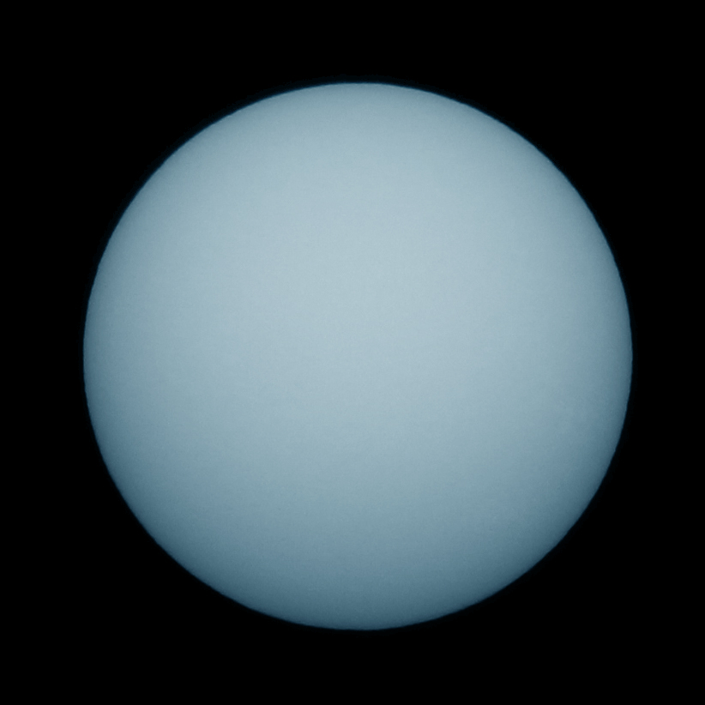
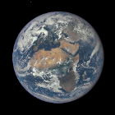
WASP-3 b
r = 101 650 km
Ziemia
r = 6 370 km

Slide 26
Wiele egzoplanet wciąż ma słabo poznane parametry. Amatorzy mogą pomóc w ich udoskonalaniu!

Slide 27
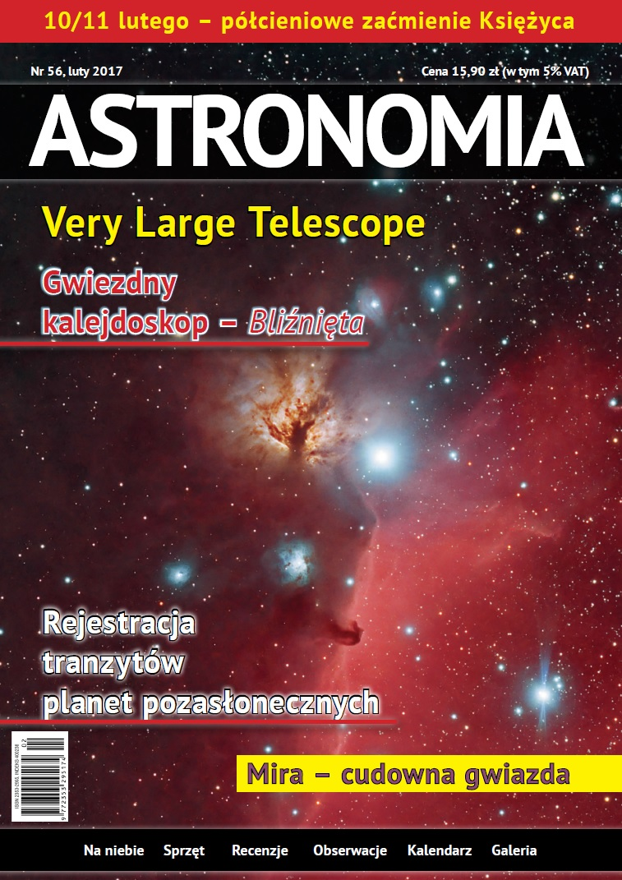
W lutowym numerze czasopisma „Astronomia” można odnaleźć pierwszą część poradnika pt. „Rejestracja tranzytów planet pozasłonecznych”.
Omówiłem w jaki sposób możemy samodzielnie zaobserwować tranzyt planety pozasłonecznej.
Kolejna część pojawi się prawdopodobnie pod koniec 2017 roku.

Slide 28
Co dalej – cele na 2017 rok
Rejestracja tranzytu HD 189733 b z dokładnością pomiarową lepszą niż +/- 0.001 mag
Rejestracja skalistej egzoplanety należącej do grupy superziemi
Próba rejestracji zaćmienia wtórnego dla egzoplanety WASP-33 b
15 pozytywnych obserwacji tranzytów planet pozasłonecznych
Akcja obserwacyjna podczas zlotu astronomicznego Star Party (AP)
5 pozytywnych obserwacji tranzytów w trakcie transmisji internetowych

Slide 29
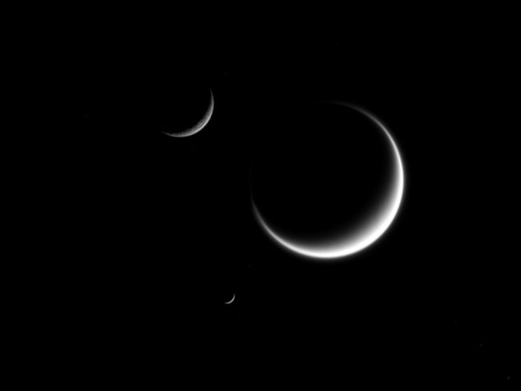

Slide 30
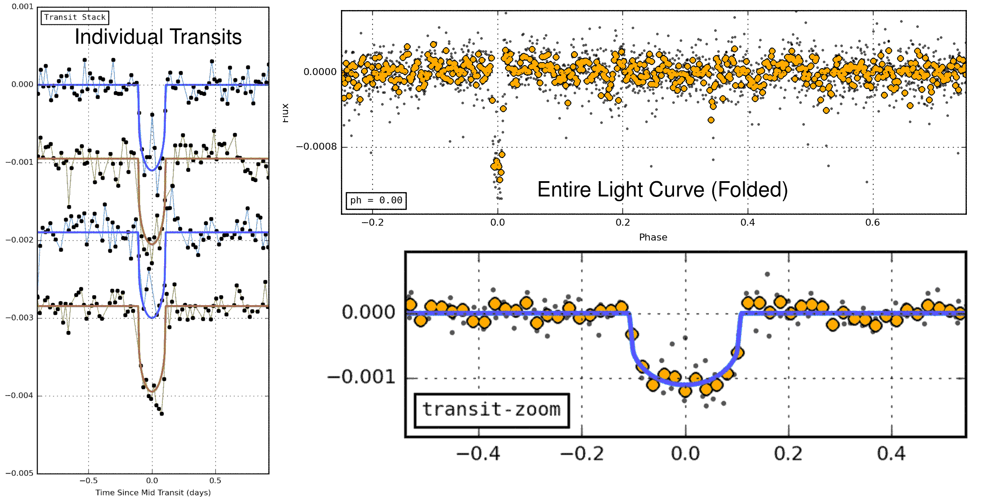
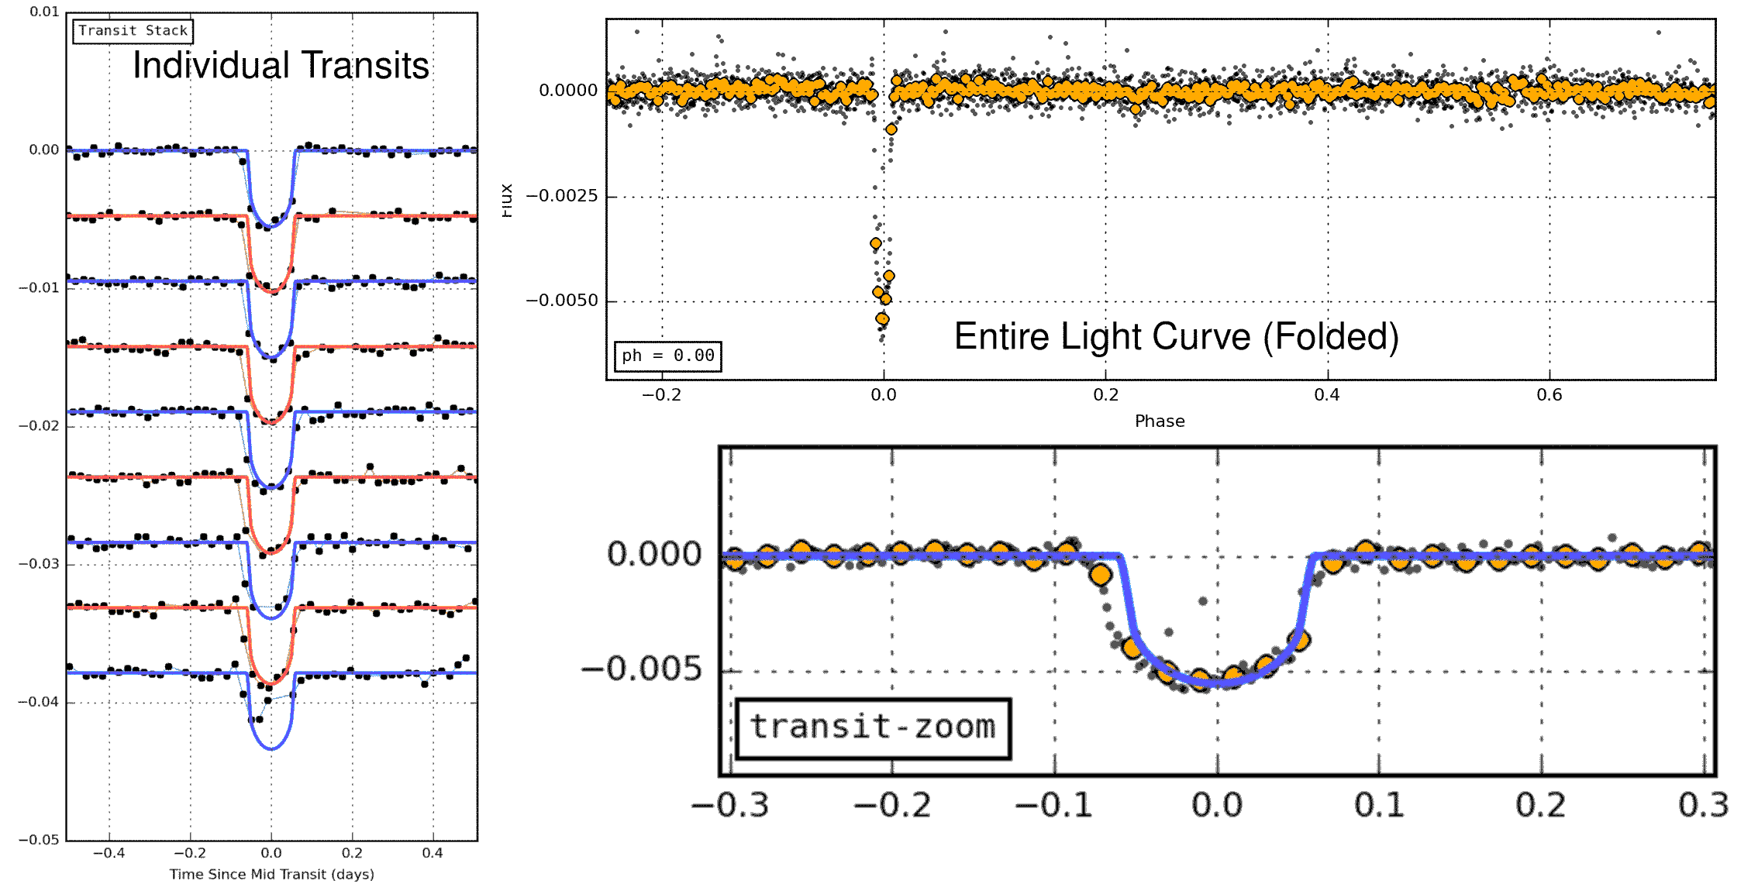
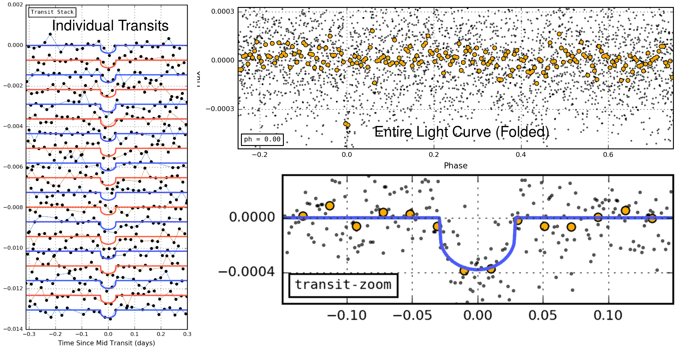

Slide 31
Poszukiwania w projekcie EE*
Liczba przeanalizowanych wykresów:
Liczba znalezionych kandydatek na planety:
Liczba znalezionych planet skalistych, na których może występować woda w stanie ciekłym
* - stan na 16 maja 2017 roku
34380
102
2

Slide 32
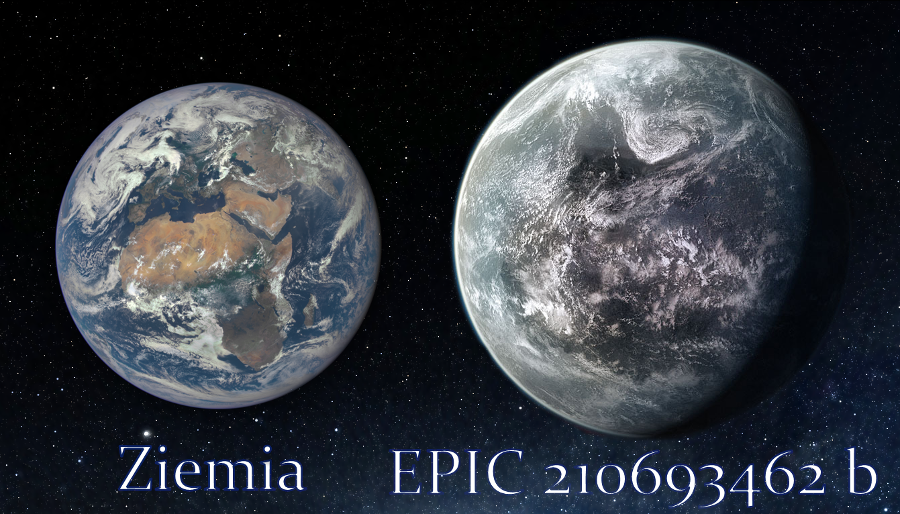
Porównanie rozmiarów Ziemi i kandydatki na drugą Ziemię

Slide 33
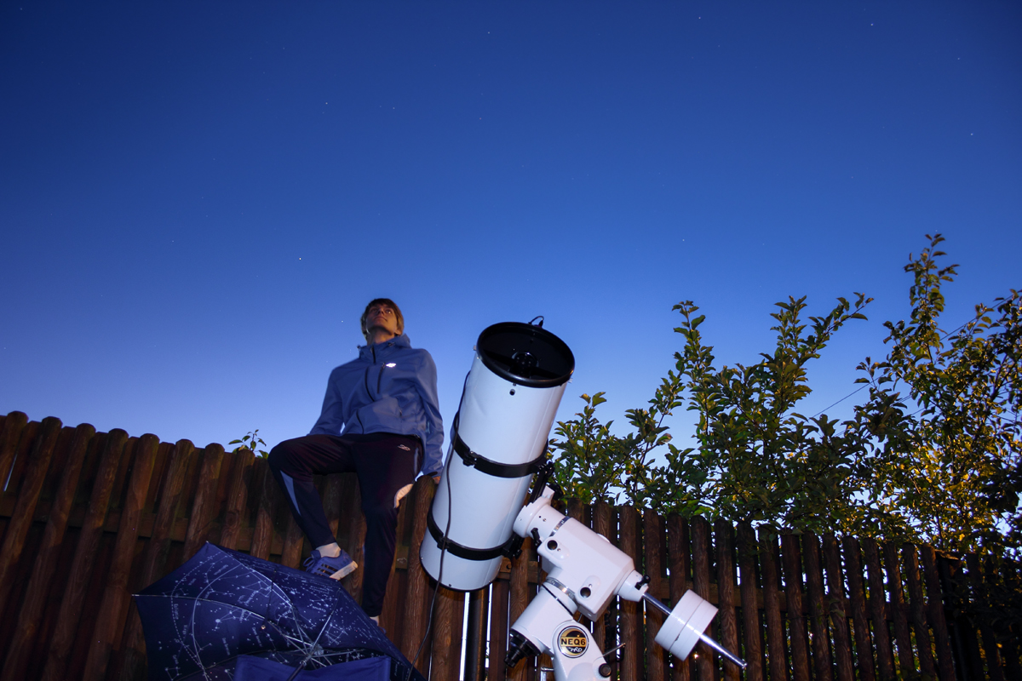
Dziękuję za uwagę! Pytania?

Slide 34
Przydatne linki
Efemerydy tranzytów planet pozasłonecznych
http://var2.astro.cz/ETD/
Baza danych o planetach pozasłonecznych
http://exoplanet.eu/
Poszukiwanie planet w projekcie Exoplanet Explorers
https://www.zooniverse.org/projects/ianc2/exoplanet-explorers/
Wyniki obserwacji tranzytów na forum Astropolis
http://astropolis.pl/forum/262-egzoplanety/
Strona, na której transmituję obserwacje tranzytów
https://www.facebook.com/1000CiekawostekAstronomicznych/

